Slide 1

A INDÚSTRIA DE ENERGIA EÓLICA
Panorama e Perspectivas
Audiência Câmara Deputados - CDEICS
28 de Novembro de 2018

Slide 2

QUEM SOMOS
Fundada em 2002, a ABEEólica é uma instituição sem fins lucrativos que congrega e representa o setor de energia eólica no País.
A ABEEólica contribui, desde a sua fundação, de forma efetiva, para o desenvolvimento e o reconhecimento da energia eólica como uma fonte limpa , renovável, de baixo impacto ambiental, competitiva e estratégica para a composição da matriz energética nacional.
Missão: Inserir e sustentar a produção de energia eólica como fonte da matriz energética nacional, promovendo a competitividade, consolidação e sustentabilidade da indústria de energia eólica.
Visão: Ser reconhecida como a associação que representa de forma legítima, ética e transparente a cadeia produtiva da indústria.
Valores:
        Qualidade, ética e respeito à legislação
  Responsabilidade socioambiental
  Sustentabilidade
  Transparência
  Cooperação com todos os integrantes da cadeia produtiva

Slide 3
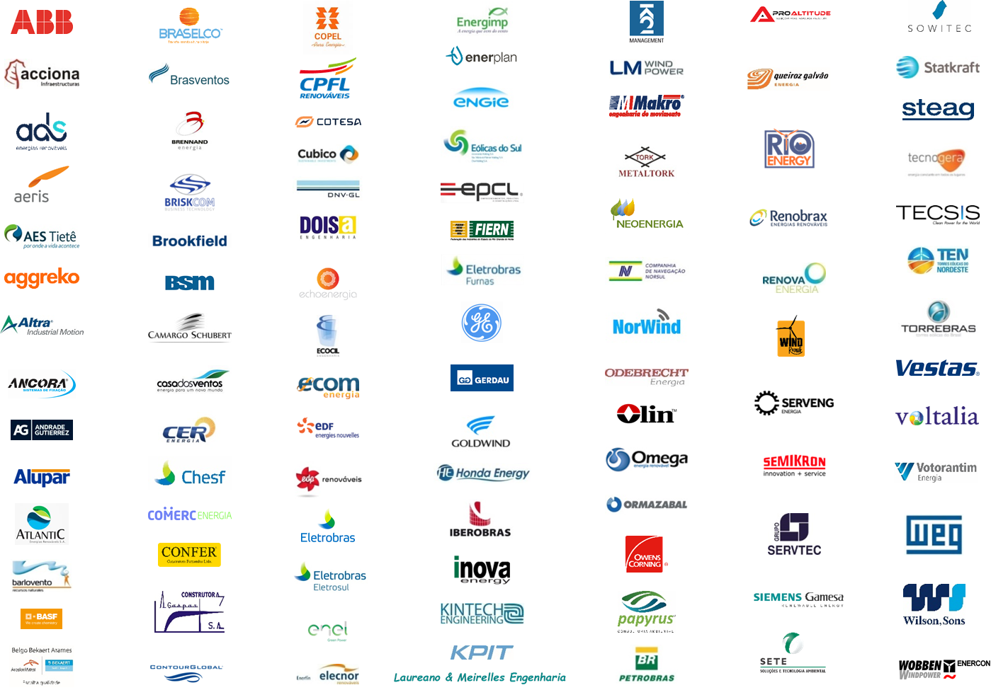
Membros da ABEEólica

Slide 4
CONTEXTO MUNDIAL

Slide 5
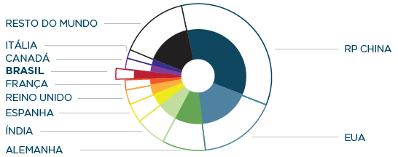
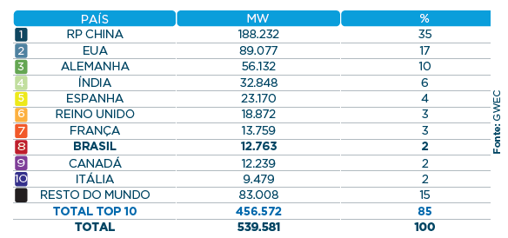
TRAJETÓRIA MUNDIAL – Capacidade Instalada Total
2012
15º lugar
2,5 GW
2013
13º lugar
3,4 GW
2014
10º lugar
5,9 GW
2016
9º lugar
10,7 GW
2015
10º lugar
8,7 GW
2017
8º lugar
12,8 GW

Slide 6
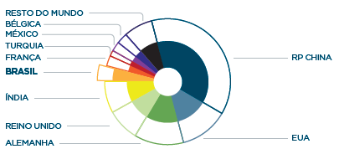
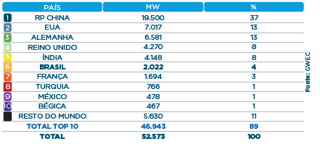
TRAJETÓRIA MUNDIAL – Capacidade Instalada Nova
2012
8º lugar
1,08 GW
2013
7º lugar
0,95 GW
2014
4º lugar
2,5 GW
2015
4º lugar
2,75 GW
2016
5º lugar
2,01 GW
2017
6º lugar
2,02 GW
A nova capacidade proporcionou um crescimento, ao Brasil, de 19% em comparação à 2016.

Slide 7
TRAJETÓRIA MUNDIAL – Fator de Capacidade (2016)
Brasil tem o maior fator de capacidade do mundo
70% acima da média mundial
Média Mundial

Slide 8
CONTEXTO BRASILEIRO

Slide 9








Matriz Elétrica Brasileira (GW)
82% Renovável
18% Não Renovável

Slide 10
EVOLUÇÃO DA CAPACIDADE INSTALADA

Slide 11
Capacidade Eólica Por Estado
12,2
GW
8
53
80
144
15
34
1
124
MA
PI
CE
RN
PB
PE
SE
BA
RJ
PR
SC
RS
2
2
3
5
1
2
1
4
1
1
2
3
2,1
GW
1
1
Legenda
0
1
2
3
4
5
14
Capacidade instalada
14,3 GW (568 parques)
80
Capacidade contratada
4,5 GW (186 parques)
Total
18,8 GW (754 parques)
11

Slide 12
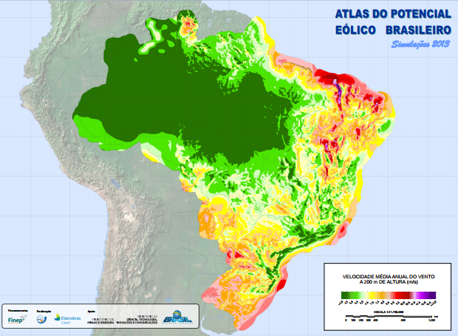
Potencial Eólico Brasileiro

Slide 13
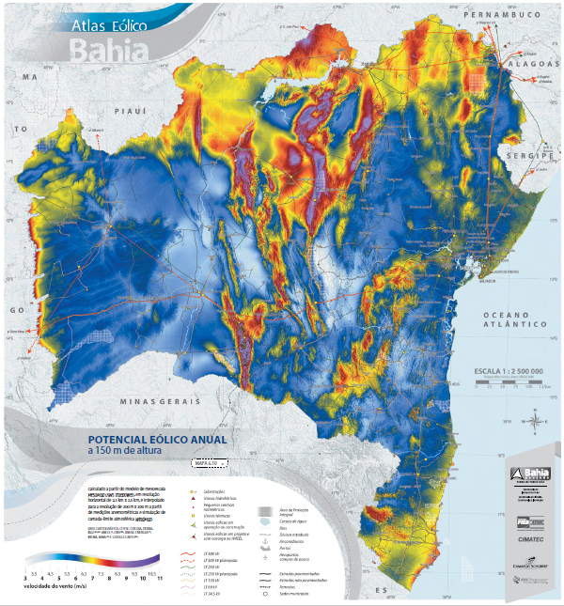
Potencial Eólico Bahia
Potência instalável:
195,2 GW*
Geração anual estimada:
766,5 TWh*
*Para áreas com ventos superiores a 7,0 m/s

Slide 14
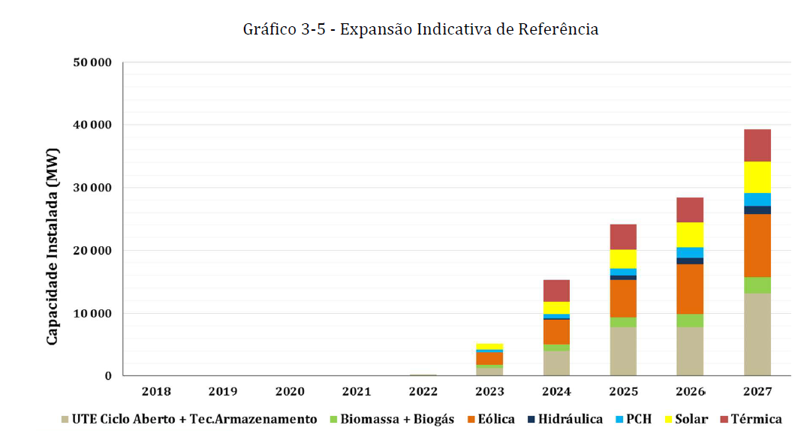
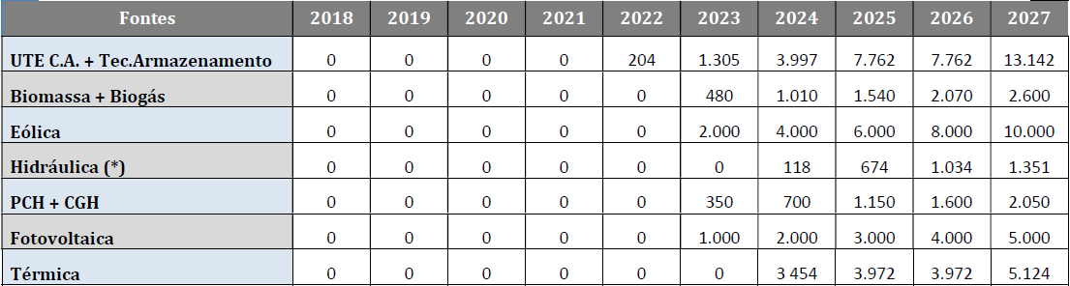
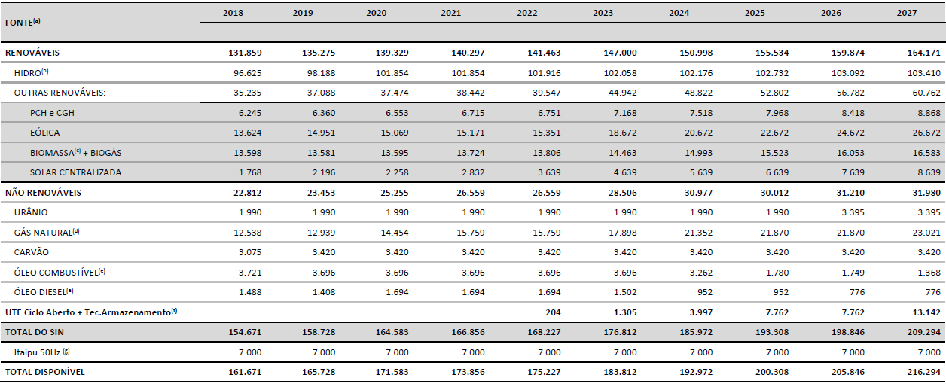
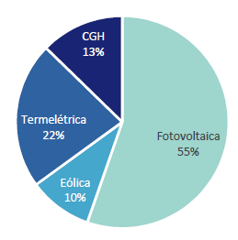
Expectativa de Expansão – PDE 2027
Nova Expansão Indicativa
Capacidade instalada acumulada considerando a expansão indicativa 2018-2027
Micro e Mini Geração Distribuída
Energia Gerada 2027

Slide 15
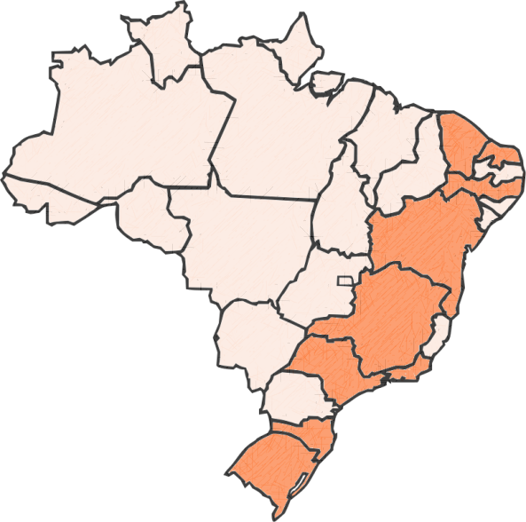






Indústria Eólica Brasileira
Capacidade Produtiva: 4 GW/ano
(80% nacionalizada)
Torres: Acciona; Alphatec; Alstom; Bramatel; Brasilsat; Cassol; CTZ Eolic Tower; Dois A Engenharia; Engebasa; Eólicabrás; Ernesto Woebcke; Gestamp; ICEC; Inneo; Intecnial; Maq. Piratininga; NTB; TEM; Torrebrás; Wobben Windpower
Pás: Aeris Energy;
LM; Tecsis; Wobben Windpower
Mais de 1.000 fornecedores de peças e componentes

Slide 16
LEILÕES DE ENERGIA

Slide 17
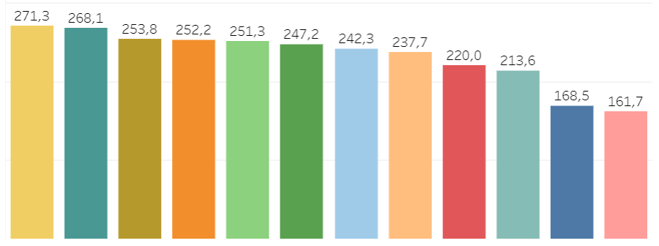
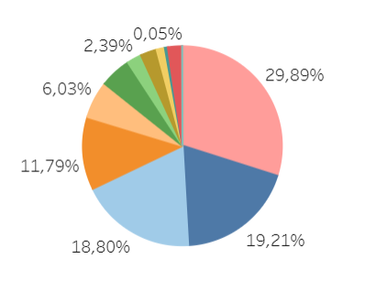




Histórico dos Leilões de Energia

Slide 18
Leilão A-6 2018
Realização do Leilão: 31 de agosto de 2018
Aprovação do Edital, CCEAR e outros anexos: até 31 de julho de 2018.
Início do suprimento de energia elétrica: 1º de janeiro de 2024.
Modalidades dos CCEARs
Fonte | Modalidade
Hidrelétrica | Quantidade
Eólica | Quantidade
UTEs a biomassa, carvão e gás natural | Disponibilidade
A Portaria MME Nº 121/2018 definiu que a contratação de energia a partir da fonte eólica se daria na modalidade por quantidade e não mais por disponibilidade.
Tal alteração passou o risco do Mercado de Curto Prazo para o vendedor da energia, sendo o gerador incentivado à buscar maior eficiência na gestão de seu recurso.
Principais pontos de atenção na nova modalidade:
Sazonalização
Modulação

Viabilização de 1,25 GW (RN: 742MW e Bahia: 508MW) de capacidade eólica, em 48 projetos.
A energia eólica representou 50,3% de toda a venda no leilão.
Bahia cadastrou 7,18GW em 257 projetos eólicos

Slide 19
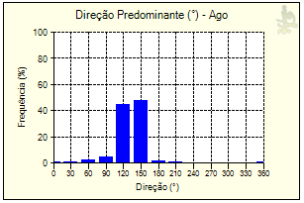
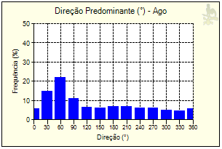
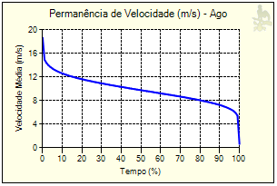
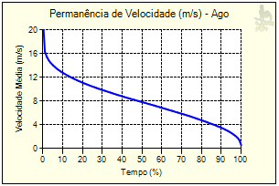
Características do Vento Brasileiro
Nordeste – RN
Sul – RS

Slide 20
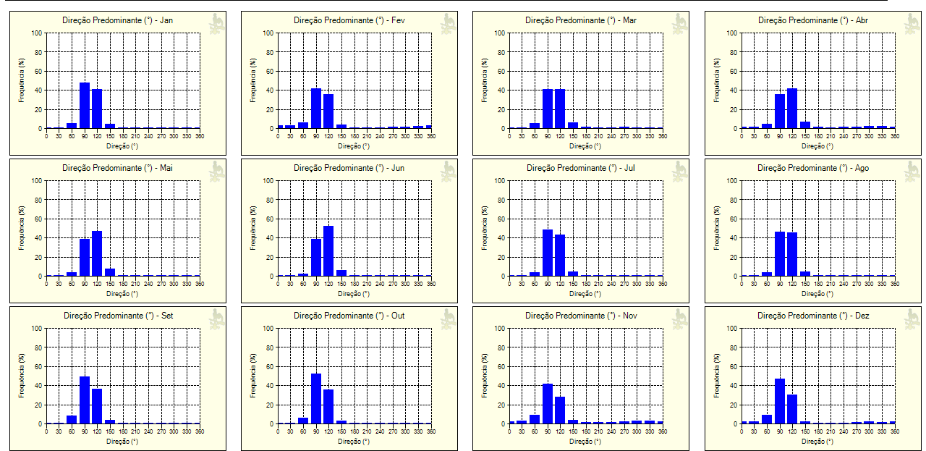
Características do Vento Bahia - 2015

Slide 21
ASPECTOS SOCIAIS, ECONÔMICOS E AMBIENTAIS

Slide 22
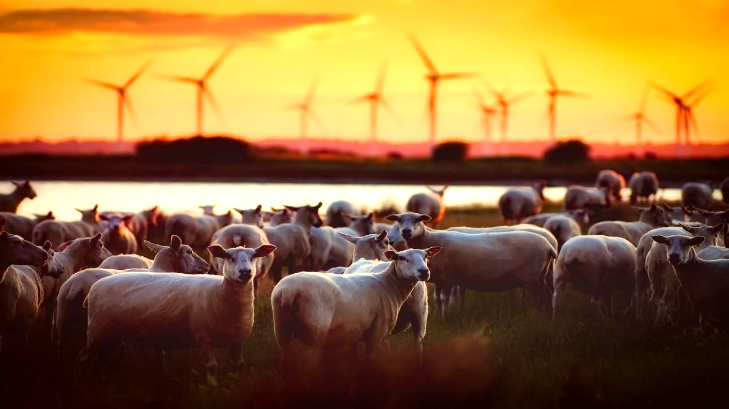





BENEFÍCIOS SOCIOAMBIENTAIS DA ENERGIA EÓLICA
É renovável, não polui, não emite CO₂ na geração, contribui para que Brasil cumpra Acordo do Clima.
Um dos melhores custo-benefício na tarifa da energia. Nos últimos leilões, tem sido a fonte de energia com preço mais baixo.
Geração de renda: cerca de 4.000 famílias recebem mais de R$ 10 milhões mensais pelo arrendamento de terra.
Convivência com outras atividades, como agricultura e criação de animais (Apenas entre 3% e 5% da área é ocupada com aerogeradores)
Capacitação de mão de obra local
Cada MW instalado
gera 15 postos de trabalho.
São mais de 190 mil postos até o momento.

Slide 23
Benefícios e Índices da Eólica 2017
22 milhões de casas abastecidas mensalmente, em média
21 milhões de toneladas de CO₂ evitadas
Equivalente à emissão anual de cerca de 16 milhões de automóveis
Ganhos sistêmicos: atendimento do Nordeste
42 TWh de energia gerados
US$ 3,5 bilhões foram investidos no setor eólico
23

Slide 24
DESAFIOS

Slide 25
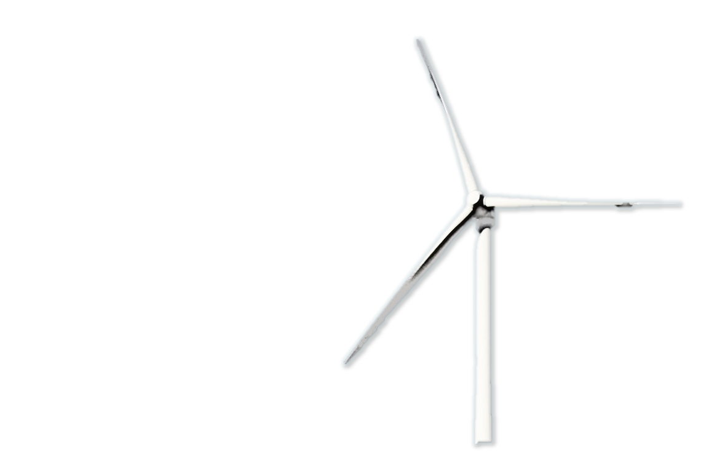
Novo Modelo SEB proposto
Logística
P&D
Mercado livre
Tributação
O&M
Capacitação
Meio Ambiente
Desafios
Transmissão
Demanda
Financiamento

Slide 26
OBRIGADO!
Diretoria Técnica

